Slide 1
ΕΝΣΩΜΑΤΩΜΕΝΑ ΣΥΣΤΗΜΑΤΑ
Όνομα Φοιτητή:

Slide 2
Εισαγωγή
Η σχεδίαση ενσωματωμένων υπολογιστικών συστημάτων, στα οποία οι μικροεπεξεργαστές αποτελούν μόνο ένα τμήμα τους, αποτελεί ανοιχτή πρόκληση.
Ωστόσο, η σχεδίαση ενσωματωμένων συστημάτων εξασκείται σήμερα σαν μία δεξιοτεχνία.
Κατά το σχεδιασμό ενσωματωμένων συστημάτων απαιτείται:
Εξισορρόπηση μεταξύ του κόστους και των επιδόσεων τους
Εργαλεία αυτοματοποίησης σχεδιασμού ώστε να διαχειριστεί κανείς την πολυπλοκότητα των σημερινών συστημάτων

Slide 3
Τι είναι ένα Ενσωματωμένο Σύστημα;
Ένα ενσωματωμένο σύστημα δεν είναι τίποτα περισσότερο από μια εξειδικευμένη υπολογιστική μηχανή.
Με τον όρο υπολογιστική μηχανή – ή απλά υπολογιστής – συνήθως αναφερόμαστε σε ένα σύστημα που περιλαμβάνει εισόδους, εξόδους και μια υπολογιστική μονάδα.

Slide 4
Συστήματα Γενικού και Ειδικού Σκοπού
Ένα ενσωματωμένο υπολογιστικό σύστημα ειδικού σκοπού, είναι μια υπολογιστική μηχανή η οποία αποτελεί συνήθως τμήμα ενός ευρύτερου συστήματος. Ο σκοπός της είναι στενά επικεντρωμένος στο να υποστηρίζει το σύστημα αυτό.
Ένα υπολογιστικό σύστημα γενικού σκοπού είναι ένα σύστημα/προϊόν από μόνο του και ως εκ τούτου, ο τελικός χρήστης αλληλεπιδρά άμεσα με αυτό. Χαρακτηριστικό των συστημάτων αυτών, είναι ότι έχουν σχετικά λίγες, τυποποιημένες εισόδους και εξόδους (π.χ πληκτρολόγια, ποντίκια, συνδέσεις δικτύου, οθόνες και εκτυπωτές).

Slide 5
Οι επεξεργαστές των ενσωματωμένων συστημάτων
Οι ενσωματωμένοι επεξεργαστές χωρίζονται σε δυο κύριες κατηγορίες:
  Μικροεπεξεργαστές (μP ) : χρησιμοποιούν ξεχωριστά ολοκληρωμένα κυκλώματα για την μνήμη και ξεχωριστά για τα περιφερειακά
  Μικροελεγκτές (μC) : έχουν πολύ περισσότερα περιφερειακά πάνω στο chip μειώνοντας με αυτόν τον τρόπο την κατανάλωση ενέργειας, το μέγεθος και το κόστος του ενσωματωμένου συστήματος

Slide 6
Πλήρες ενσωματωμένο σύστημα & System on a Chip (SoC)
Τα πλήρη ενσωματωμένα συστήματα είναι συστήματα τα οποία έχουν διαμορφωθεί για λειτουργίες μεγάλου όγκου. Αυτά τα συστήματα ονομάζονται “συστήματα σε ένα τσιπ” (SOC).
Ένα SoC εμπεριέχει τόσο το απαιτούμενο για την εφαρμογή hardware όσο και το software που ελέγχει τον μικροεπεξεργαστή, τα περιφερειακά και τα διάφορα interfaces.

Slide 7
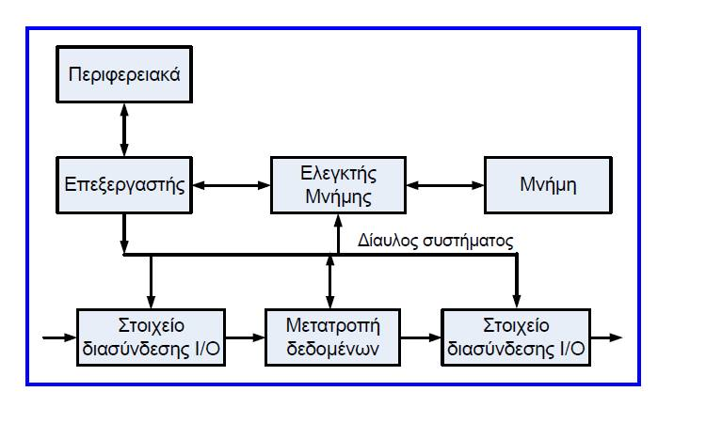
Τυπικό System on a Chip (SoC)

Slide 8
Διαφορές SoC και CPU
Ένα SoC είναι μόνο λίγο μεγαλύτερo από μία CPU, και όμως περιέχει πολύ περισσότερες λειτουργίες.
Χρησιμοποιώντας SoCs, μπορέι να μπει ένας πλήρης υπολογιστής σε smartphones και tablets , και να εξακολουθούν να έχουν άφθονο χώρο για τις μπαταρίες.
Η μείωση του αριθμού των φυσικών chips σημαίνει ότι είναι πολύ φθηνότερο να χτίσει ένας υπολογιστής χρησιμοποιώντας ένα SoC.

Slide 9
FPGA, CPLD & ASIC
FPGA είναι ένα ολοκληρωμένο κύκλωμα το οποίο είναι παραμετροποιήσημο από τον χρήστη.
CPLD είναι ένας συνδυασμός μίας πλήρως προγραμματιζόμενης σειράς AND/OR και μιας ομάδας μακροκυψελών.
ΑSIC είναι ένα ολοκληρωμένο κύκλωμα που σχεδιάζεται για να ικανοποιήσει ένα συγκεκριμένο σύνολο απαιτήσεων για χρήση σε ένα εύρος προϊόντων που παρέχονται από τους κατασκευαστές για ένα συγκεκριμένο τμήμα της αγοράς

Slide 10
Σχεδίαση Ενσωματωμένων Συστημάτων
Η σχεδίαση των ενσωματωμένων συστημάτων είναι μία πολύπλοκη διαδικασία
Το σύστημα πρέπει να πληρεί κάποιες συγκεκριμένες απαιτήσεις και πολλοί σχεδιαστικοί περιορισμοί
Παραδείγματα περιορισμών είναι οι περιορισμοί απόδοσης, κόστους, εξοικονόμησης ισχύος κ.τ.λ.

Slide 11
Απαιτήσεις
Οι απαιτήσεις μπορούν να είναι λειτουργικές ή μη λειτουργικές. Οι τυπικές μη λειτουργικές απαιτήσεις περιλαμβάνουν:
Απόδοση
Κόστος
Φυσικό μέγεθος και βάρος
Κατανάλωση ισχύος
Χρόνος που απαιτείται για τον υπολογισμό της εξόδου κτλ.

Slide 12
Προκλήσεις στη σχεδίαση ενός συστήματος
Η ποσότητα του υλικού που πρέπει να χρησιμοποιηθεί.
Η ελαχιστοποίηση της κατανάλωσης ενέργειας.
Η ικανοποίηση της προθεσμίας. Ο πιο «ωμός» τρόπος ικανοποίησης της προθεσμίας είναι η επιτάχυνση του υλικού ώστε να εκτελείται ταχύτερα το πρόγραμμα.
Πολύπλοκη δοκιμή
Περιορισμένες δυνατότητες παρατήρησης
Περιορισμένα περιβάλλοντα ανάπτυξης

Slide 13
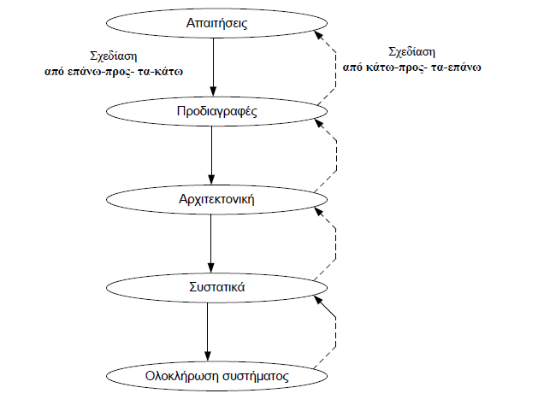
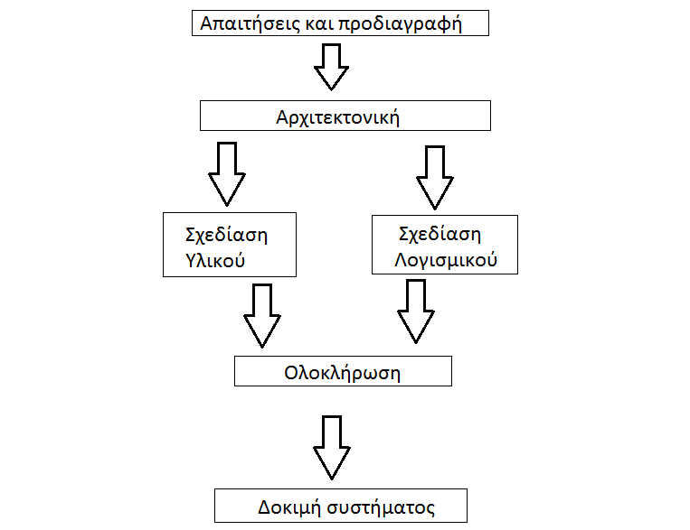
Μεθοδολογία σχεδίασης του ενσωματωμένου συστήματος
Μεθοδολογία σχεδίασης των συστατικών υλικού/λογισμικού

Slide 14
Ολοκλήρωση του συστήματος
Στο στάδιο αυτό βλέπουμε αν υπάρχουν σφάλματα και βρίσκουμε τρόπους να τα εξαλείψουμε.
Η προσεκτική εισαγωγή των κατάλληλων ευκολιών αποσφαλμάτωσης βοηθάει στα προβλήματα ολοκλήρωσης του συστήματος.

Slide 15
Εργαλεία Αποσφαλμάτωσης
Το σημείο διακοπής (breakpoint): Ο χρήστης καθορίζει μια διεύθυνση όπου η εκτέλεση του προγράμματος πρέπει να διακοπεί. Όταν ο υπολογιστής φτάσει σε αυτό το σημείο, τότε ο έλεγχος επιστρέφει στο πρόγραμμα παρακολούθησης.
Το μοντέλο σφάλματος (fault model): Περιγράφει τους τύπους προβλημάτων που μπορούν να ανακύψουν στα συστατικά του συστήματος.
Ο εξομοιωτής σε κύκλωμα (In-Circuit Emulator - ICE): Ο χρήστης μπορεί να εξετάζει και να τροποποιεί την κατάσταση της CPU.

Slide 16
Δοκιμή κατασκευής
Ο ρόλος της δοκιμής της κατασκευής (manufacturing test) είναι να εξασφαλίσουμε ότι δεν εισάγονται λάθη στο σύστημα που έχουμε φτιάξει
Στην κατασκευή πολύπλοκων συστημάτων, είναι απαραίτητο να λαμβάνουμε υπ’ όψιν τις δοκιμές κατασκευής κατά τη διάρκεια της σχεδίασης
Κατά τη δοκιμή ενός συστήματος πρέπει να είμαστε σε θέση να ξεχωρίσουμε τις ελαττωματικές συσκευές από αυτές που λειτουργούν κανονικά.
Η αναλογία των σφαλμάτων που μπορούμε να εντοπίσουμε σε μία σειρά δοκιμών ονομάζεται κάλυψη σφάλματος (fault coverage).

Slide 17
Η αρχιτεκτονική von Neumann
Σύμφωνα με τον Von Neumann, ένα υπολογιστικό σύστημα:
Πρέπει να έχει διακριτές μονάδες για την αποθήκευση και επεξεργασία πληροφοριών.
Δεδομένα και εντολές αναπαρίστανται ως δυαδικά ψηφία για να μπορούν να αποθηκεύονται στις μονάδες αποθήκευσης.

Slide 18
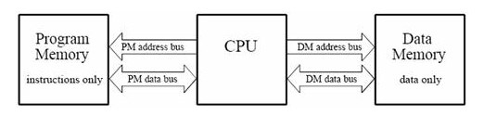
Η αρχιτεκτονική Harvard
H αρχιτεκτονική αυτή μπορεί να δημιουργήσει κυκλοφοριακή συμφόρηση ή ακόμη και κορεσμό
H βασική διαφορά από την αρχιτεκτονική von Neumann είναι ότι διαχωρίζει τον χώρο αποθήκευσης εντολών και δεδομένων.
Ενώ η μνήμη προγράμματος προσπελαύνεται, η μνήμη δεδομένων είναι σε ένα ανεξάρτητο δίαυλο και μπορεί να διαβαστεί και να γραφτεί.

Slide 19
Αρχιτεκτονική RISC έναντι CISC
Οι μελέτες πραγματικών προγραμμάτων , η ταχύτερη μνήμη RAM, οι βελτιώσεις στην τεχνολογία των μεταγλωττιστών και το μικρότερο κόστος αποθηκευτικού χώρου είναι μερικές από τις δυνάμεις που οδήγησαν στη σχεδίαση Μηχανών Περιορισμένου Συνόλου Εντολών (Reduced Instruction Set Computer) (RISC).
Η στρατηγική στην οποία βασίζεται η αρχιτεκτονική CISC(Complex instruction set computer) είναι η ύπαρξη ενός μεγάλου συνόλου εντολών, στο οποίο συμπεριλαμβάνονται και σύνθετες. Oι προγραμματιστές στην CISC δεν χρειάζεται να γράφουν σύνολα εντολών για να πραγματοποιήσουν κάποια σύνθετη εργασία .

Slide 20
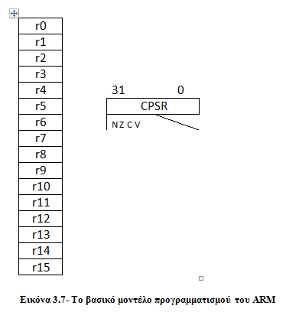
Ο επεξεργαστής ARM
Η αρχιτεκτονική ARM υποστηρίζει δύο βασικούς τύπους δεδομένων:
Η τυπική λέξη του ARM είναι 32-bits
Η λέξη μπορεί να διαιρεθεί σε τέσσερα bytes των 8 bits.

Slide 21
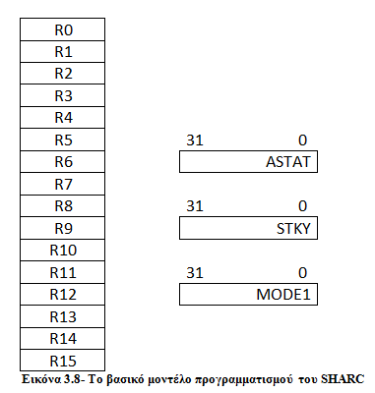
Ο επεξεργαστής SHARC
Η οικογένεια των επεξεργαστών ψηφιακού συστήματος SHARC [ADI97] χρησιμοποιεί τη αρχιτεκτονική Harvard. Οι εντολές SHARC γράφονται μια ανά γραμμή και έχουν την παρακάτω μορφή:
R1= DM(M0,I0), R2= PM(M8,I8); ! ένα σχόλιο
label: R3= R1 + R2;

Slide 22
Η UML στην ανάπτυξη ενσωματωμένων συστημάτων
H UML παρέχει ένα πλούσιο σύνολο στοιχείων μοντελοποίησης που δίνουν τη δυνατότητα να μοντελοποιηθούν τα πιο σημαντικά χαρακτηριστικά των κατανεμημένων συστημάτων πραγματικού χρόνου, όπως η απόδοση, οι φυσικοί πόροι και ο χρόνος.
Ένα UML profile για τα ενσωματωμένα συστήματα πρέπει να περιλαμβάνει εξειδικευμένη σημειολογία για την αναπαράσταση της δομής και της συμπεριφοράς των platform resources και των υπηρεσιών που παρέχουν, με ιδιαίτερη έμφαση σε θέματα απόδοσης και κόστους

Slide 23
Application Model
Τα application models είναι εκτελέσιμα και αποτελούνται από τρία πρωτεύοντα διαγράμματα.
Δίνουν τη δυνατότητα στο σχεδιαστή να εξακριβώσει αν ο σχεδιασμός επιλύει τα προβλήματα που πρέπει να επιλυθούν τρέχοντας ένα executable UML model και κάνοντας debugging του μοντέλου, προτού παραχθεί κώδικας.
Ο σχεδιασμός τους οδηγεί σε ένα περισσότερο συντηρήσιμο και αποδοτικό σύστημα.

Slide 24
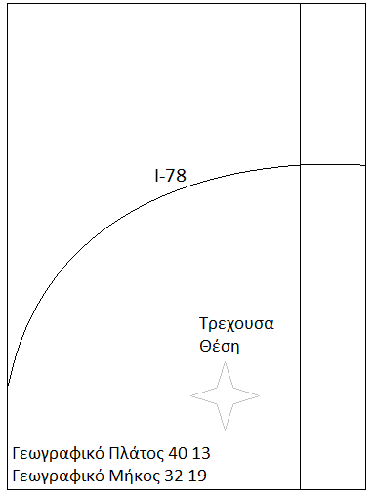
Παράδειγμα Ε.Σ.
Ανάλυση απαιτήσεων ενός κινούμενου χάρτη παγκόσμιου συστήματος εντοπισμού θέσης (GPS).
Ο κινούμενος χάρτης είναι μία συσκευή η οποία δείχνει στον χρήστη έναν χάρτη της περιοχής γύρω από την τρέχουσα θέση του, και αλλάζει καθώς ο χρήστης και η συσκευή μετακινούνται

Slide 25
Παράδειγμα Ε.Σ.
Η φόρμα απαιτήσεων είναι η εξής :
Όνομα | Κινούμενος χάρτης παγκοσμίου συστήματος εντοπισμού θέσης (Global Positioning System – GPS)
Σκοπός | Καταναλωτικής κατηγορίας κινούμενος χάρτης για χρήση κατά την οδήγηση
Είσοδοι | Ένα πλήκτρο ισχύος, δύο πλήκτρα ελέγχου
Έξοδοι | Φωτιζόμενη οθόνη υγρών κρυστάλλων (LCD) με ανάλυση 400x600
Λειτουργίες | Χρησιμοποιεί GPS πέντε δεκτών. Δείχνει πάντα το τρέχον γεωγραφικό μήκος και το τρέχον γεωγραφικό πλάτος.
Απόδοση | Ενημερώνει την οθόνη κάθε 0,25 sec. σε κίνηση
Κόστος κατασκευής | 100€
Ισχύς | 100mWatt
Φυσικό μέγεθος και βάρος | Όχι μεγαλύτερο από 5cm x 15cm, 340 γραμμάρια.

Slide 26
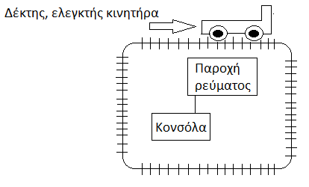
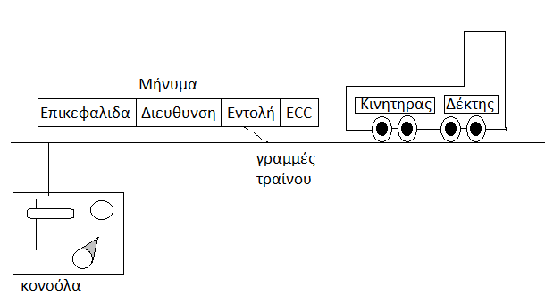
Παράδειγμα Ε.Σ. (2)
Μοντέλο ελεγκτή τραίνων
Το τραίνο διαθέτει ένα σύστημα ελέγχου ώστε να ρυθμίζεται η ταχύτητα του κινητήρα και η κατεύθυνση του τραίνου και αναλογικά ηλεκτρονικά για την ανίχνευση των μεταδιδόμενων bits.
Στο σύστημα υπάρχει και ένα πακέτο κώδικά διόρθωσης σφάλματος

Slide 27
Παράδειγμα Ε.Σ. (2)
Η φόρμα απαιτήσεων είναι η εξής:
Όνομα | Μοντέλο ελεγκτή τραίνου
Σκοπός | Έλεγχος ταχύτητας έως 8 διαφορετικών μοντέλων τραίνων
Είσοδοι | Βαλβίδα, ρύθμιση αδράνειας, τερματισμός κατάστασης εκτάκτου ανάγκης, αριθμός τραίνου
Έξοδοι | Σήματα ελέγχου τραίνων
Λειτουργίες | Καθορισμός της ταχύτητας της μηχανής με βάση τις ρυθμίσεις της αδράνειας και απόκριση σε σταμάτημα εκτάκτου ανάγκης
Απόδοση | Να είναι δυνατή η ενημέρωση της ταχύτητας του τραίνου τουλάχιστον 10 φορές/sec
Κόστος κατασκευής | Γύρω στα 50€
Ισχύς | 10 Watt (από πρίζες τοίχου)
Φυσικό μέγεθος και βάρος | Να έχει περίπου το μέγεθος ενός τυποποιημένου πληκτρολογίου και βάρος λιγότερο από 1 κιλό

Slide 28
Συμπεράσματα
Απαιτείται αρκετή προσπάθεια και εργαλεία αυτοματοποίησης σχεδιασμού ώστε να διαχειριστεί κανείς την πολυπλοκότητα των σημερινών ενσωματωμένων συστημάτων.
Οι υλοποιήσεις ενσωματωμένων συστημάτων αποτελούνται συνήθως από προγραμματιζόμενα στοιχεία γενικού ή ειδικού σκοπού.
Τα προγραμματιζόμενα στοιχεία σε ένα ενσωματωμένο σύστημα παρέχουν την απαιτούμενη ευελιξία.
Ένα σημαντικό πρόβλημα στο σχεδιασμό SoC είναι η παραγωγικότητα σχεδιασμού. Μία λύση είναι η επαναχρησιμοποίηση στοιχείων IP και η χρήση αποδοτικών μεθοδολογιών και εργαλείων σχεδιασμού.

